Slide 1

服务化框架
技术选型实践
章 耿

Slide 2




前言
服务化框架构成
京东实践
总结

Slide 3
前言
• 不讨论为什么要服务化
• 不讨论微服务和SOA区别
• 不讨论哪个技术最优

Slide 4


前言
服务化框架构成
京东实践
总结

Slide 5



基本的服务化框架构成
管理端
服务注册中心
统一
RPC框架

Slide 6

RPC框架基本考量
• 代码规范
• 通讯协议
• 序列化协议
• IO模型
• 负载均衡
• 学习成本（包括文档数，社区热度）
• 跨语言需求
• 可扩展性（接口变更时）
• 性能

Slide 7
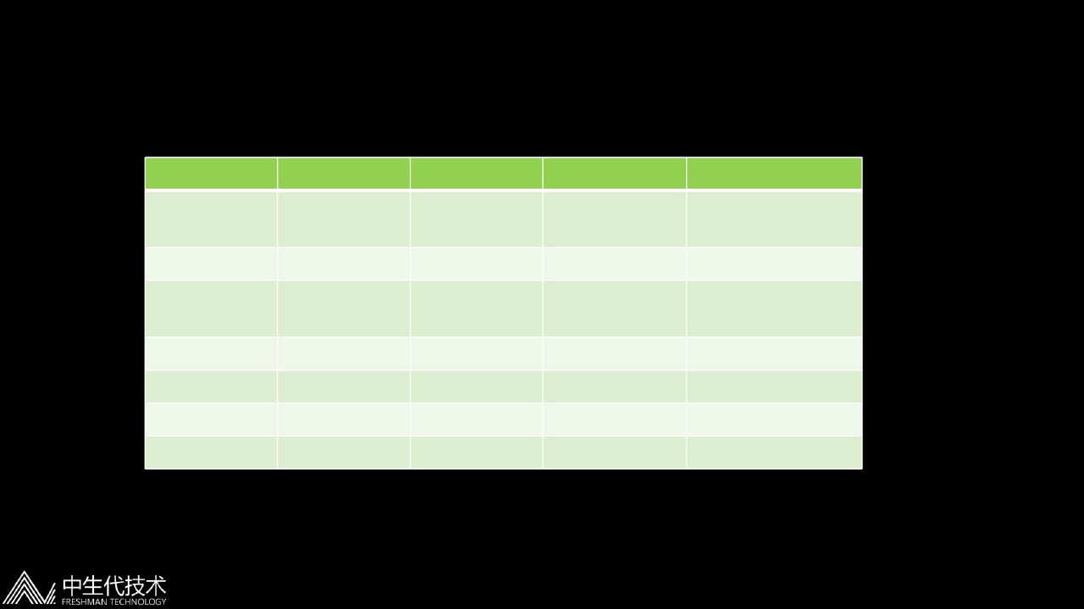
常见的开源RPC框架比较
thrift
RESTful
dubbo
gRPC
代码规范
通讯协议
序列化协议
IO框架
负载均衡
跨语言
可扩展性
基于Thrift的
IDL生成代码
TCP
thrift
Thrift自带
无
多种语言
差
基于JAX-RS
规范
HTTP
JSON
Servlet容器
无
多种语言
好
无代码入侵
TCP
多协议支持
默认hessian
Netty3
客户端软负载
Java
好
基于.Proto生成代
码
HTTP/2
protobuf
Netty4
无
多种语言
差
其它：SOAP、RMI、Hessian、ICE等

Slide 8
RPC框架选型小结
• 要与前端交互的，适合RESTful、gRPC
• 纯粹后端交互的，适合thrift、dubbo等
• 小公司、新公司选择规范化框架，thrift、RESTful、gRPC
• 已有大量代码的公司选择无代码入侵，dubbo、RESTful

Slide 9

注册中心基本考量
• 服务注册
• 服务订阅
• 状态检测
• 学习成本
• 维护成本
• 数据结构
• 性能
• CAP原则

Slide 10
常见的开源服务发现
ZooKeeper
etcd
Consul
Eureka
一致性
数据结构
通讯协议
客户端
CAP
强一致性
paxos
Tree
TCP
ZKClient
CP
强一致性
Raft
K/V
HTTP、gRPC
/
CP
强一致性
Raft
K/V
HTTP、DNS
/
CP
弱一致性
K/V
HTTP
Eureka-client
AP
其它：Redis、MySQL

Slide 11
注册中心选型小结
• 规模小选择CP，RPC框架可以直接接入数据源
• 规模大选择AP， RPC框架不可以直接接入数据源
• 存在跨机房，跨地域的尽量不要选有强一致性协议的系统
• RPC框架必须要有注册中心不可用的容灾策略
• 服务状态检测十分重要

Slide 12






完善的服务化框架构成
接口文档管理
监控中心
分布式跟踪
管理端
服务注册中心
统一RPC
框架
配置中心
服务治理
网关

Slide 13
网关
• 鉴权
• 限流
• 协议转换
• Mock
• 其它统一处理逻辑（例如请求解析、响应包装）

Slide 14
服务治理
• 服务路由：权重、IP路由、分组路由、参数路由、机房路由等
• 调用授权：应用授权、token、黑白名单
• 动态分组：服务端切分组、客户端切分组
• 调用限流：服务端限流、客户端限流
• 灰度部署：灰度上线、预发标识、接口测试
• 配置下发：接口配置、全局配置
• 服务降级：Mock、熔断、拒绝服务

Slide 15

前言
服务化框架构成
京东实践
总结

Slide 16
第一代SAF背景（2012）
• 各个部门框架不统一
• 已有较多代码
• 接口规模在1K左右
• 服务节点在50K左右
• 机器规模在8K左右
• 机房拓扑简单

Slide 17
第一代SAF选择（2012）
• RPC框架：dubbo，做配置扩展，以及功能扩展包括rest（resteasy）、
webservice（cxf）、kryo序列化、thrift序列化、调用压缩等
• 注册中心：Zookeeper，RPC框架直接接入数据源
• 监控中心：监控服务+HBase
• 管理平台：读取Zookeeper做管理平台

Slide 18
第二代JSF背景（2014）
• 业务的不断增长
• 接口、机器数量级增长
• 多机房问题
• 跨语言问题
• 服务治理需求

Slide 19
第二代JSF选择（2014）
• RPC框架：自研框架，兼容dubbo协议
• 注册中心：自研，基于DB作为数据源，前置Index服务
• 监控中心：监控服务+InfluxDB（后来改为ElasticSearch）
• 管理端：基于DB，功能更强大
• HTTP网关：自研
• 开发周期：7人/年 2014.1~2015.1
包括开发、测试、预发、上线

Slide 20
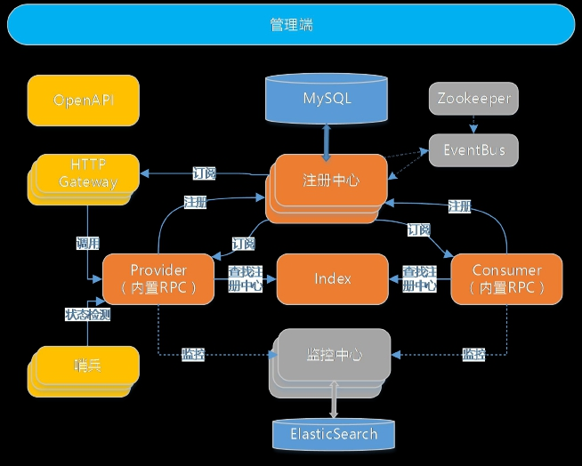
JSF架构简图

Slide 21
JSF 注册中心
• 引入Index服务概念
• 通过数据库保证数据一致性保证，注册中心无状态，且内存有服务列表全量缓
存，连不上数据库也保证可读
• 数据库的数据结构更适合各种维度展示、过滤、分析等
• 注册中心就是个JSF服务，监控到压力大即可进行动态水平扩展
• 服务列表推送逻辑改进
• 注册中心与RPC客户端可各种交互

Slide 22
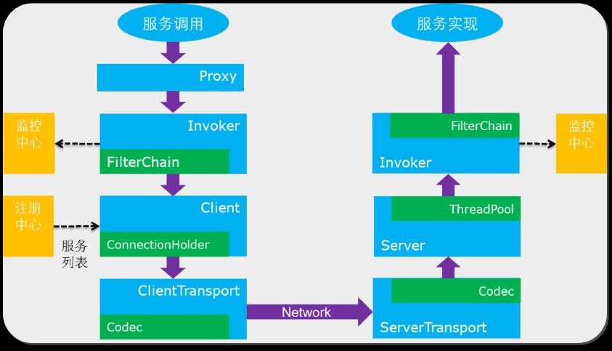
JSF RPC框架

Slide 23
JSF RPC框架
• Config：Spring/API/Annotation
• Proxy: Javassist/JDK
• Invoker/Filter：内置+自定义
• Client：Failover/FailFast/TransportPinpoint/MultiClientProxy
• 调用方式：同步/异步并行/异步回调/Callback/泛化
• Loadbalance：Random/Roundrobin/ConsistentHash/
LocalPreference/LeastActiveCall
• 路由：参数路由，分组路由，（IP级别路由逻辑在注册中心做）
• 长连接维护：可用/死亡/亚健康

Slide 24
JSF RPC框架
• 协议：JSF/SAF(dubbo)/HTTP/Telnet/HTTP2
• 第三方：REST/Webservice
• 序列化：MsgPack/Hessian/Json/Java/protobuf(c++)
• 压缩：Snappy/LZMA
• 网络：基于Netty4，长连接复用
• 线程模型：BOSS+WORKER+BIZ
• 容灾：本地文件
• 请求上下文：IP，参数，隐式传参
• 事件监听：响应事件，连接事件，状态事件

Slide 25
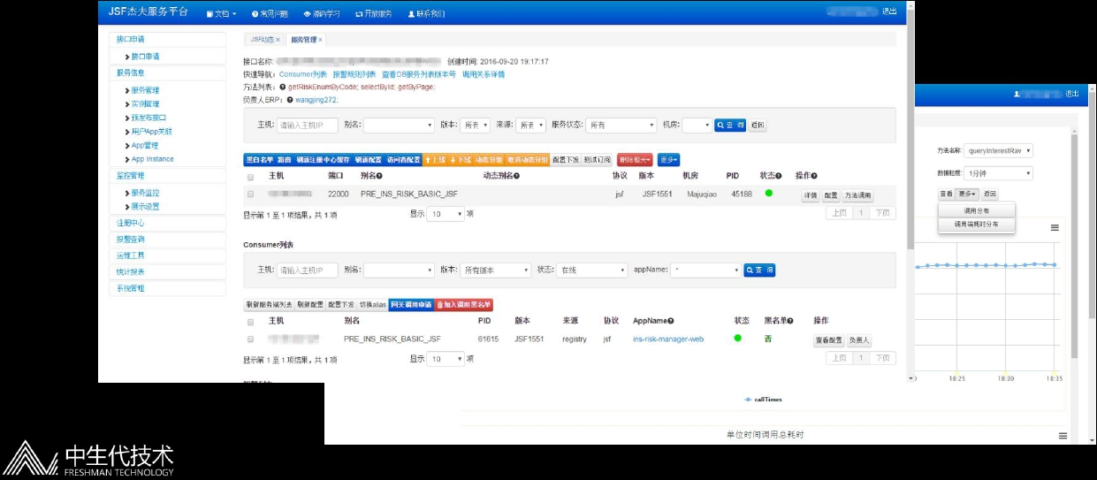
JSF 管理平台

Slide 26
JSF HTTP网关
• 基于Netty4实现
• 方便跨语言通过HTTP+JSON调用JSF服务
• 解决单点问题，无需自己设置VIP

Slide 27
JSF遇见京东弹性云（Docker）
• 硬件指标
• 网络
• 轻量
• 快速

Slide 28
JSF目前规模
• 接口数：万级
• 实例数：百万级
• 接入IP数：十万级
• 框架调用量：每天千亿级别
• 监控数据：每天70亿条数据， 800G数据量
• HTTP网关：每天百亿级别

Slide 29

前言
服务化框架构成
京东实践
总结

Slide 30
没有最好，只有最适合！
It’s just the beginning！

Slide 31

谢 谢！

